Slide 1
Муниципальное дошкольное образовательное автономное учреждение
«Центр развития ребенка – детский сад № 56 «Надежда» г. Орска»
«Оказание своевременной поддержки инструктором по физическому воспитанию ДО в формировании ЗОЖ и физическом развитии родителям (законным представителям) с детьми, получающим дошкольное образование в форме семейного».
Подготовила: инструктор по физической культуре ВК
Жупикова И.А.

Slide 2

Согласно пункту 3 статьи 64 ФЗ – 273 родители (законные представители) несовершеннолетних обучающихся, обеспечивающие получение детьми дошкольного образования в форме семейного образования, имеют право на получение методической, психолого-педагогической, диагностической и консультационной помощи без взимания платы, в том числе в дошкольных образовательных организациях, если в них созданы соответствующие консультационно-методические центры (пункты).

Slide 3
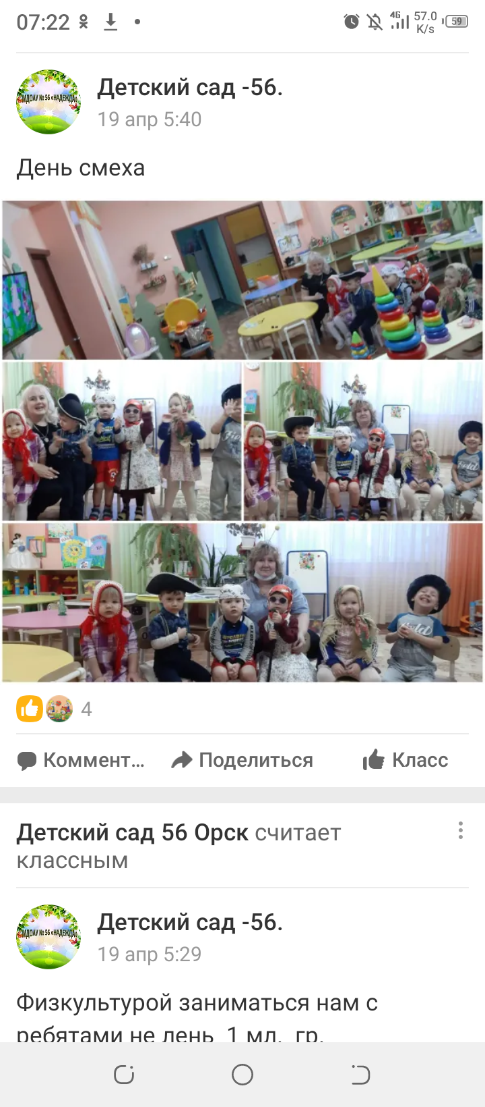
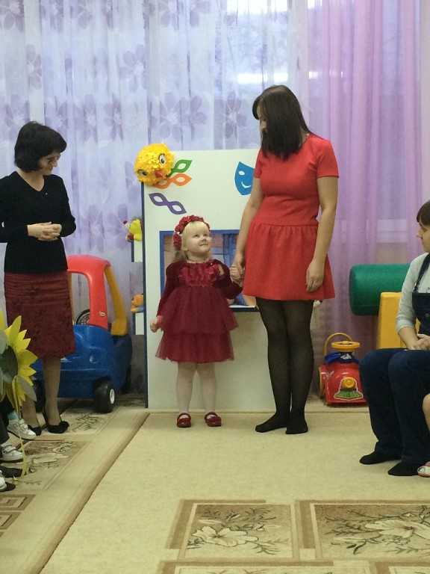
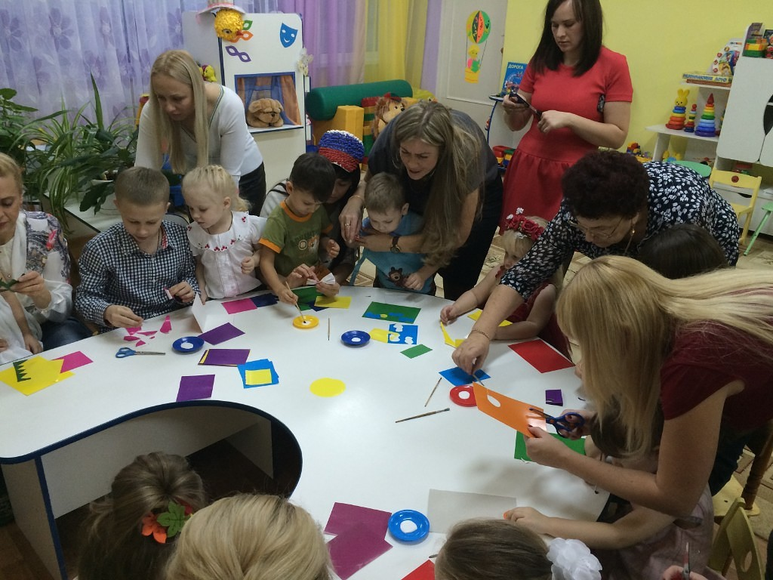
С 2019г. на базе МДОАУ №56
г. Орска действует КЦ

Slide 4

30–40 % детей имеют избыточный вес
75 % болезней взрослых заложены в детстве
Всего
1679
человек
Каждый четвертый ребенок дошкольного возраста болеет в течение года более четырех раз
Только 10 % детей приходят в школу абсолютно здоровыми

Slide 5
.
Изучить особенности физического воспитания детей в
семье.
Анкетирование
Разработать систему рекомендаций занятий физических упражнений с детьми ( при выявлении проблем в
физическом развитии ребенка: плоскостопие, скалиоз и др.)
Разработать рекомендации по дальнейшему совершенствованию системы физического воспитания детей в
семье и пути внедрения ее в быт семьи. Приобщать
детей и родителей к здоровому образу и воспитывать
потребность в нём.

Slide 6
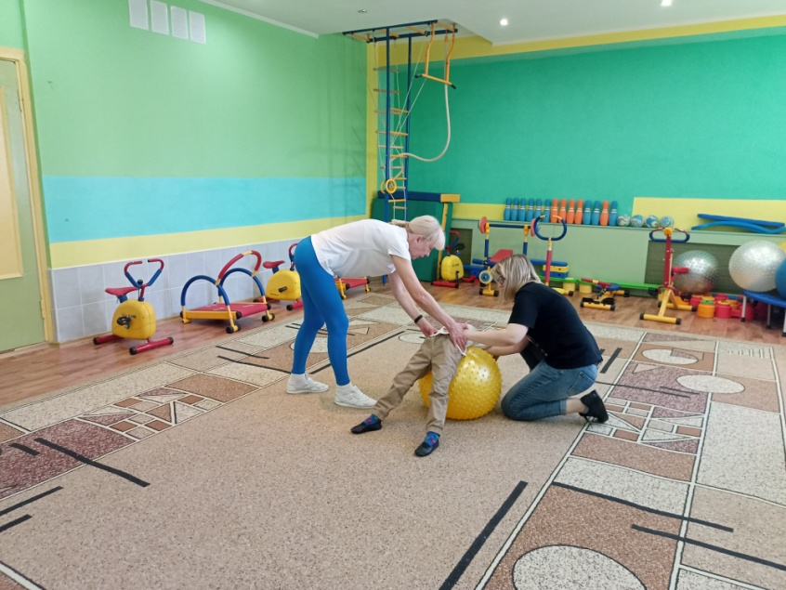
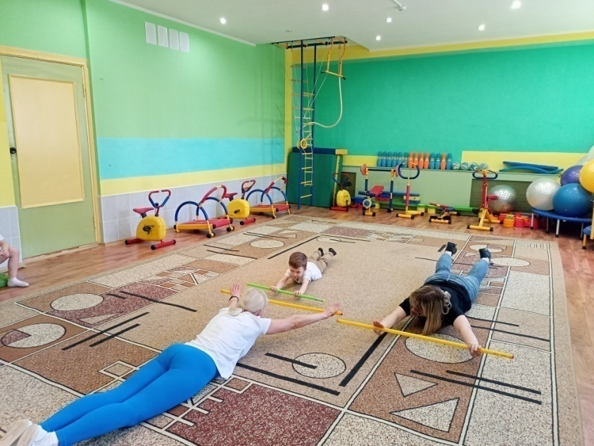
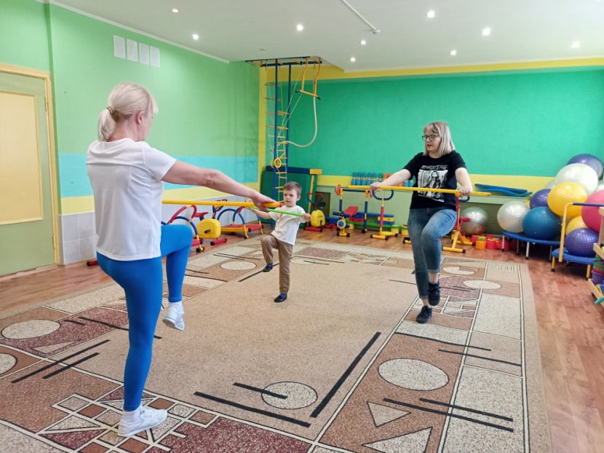
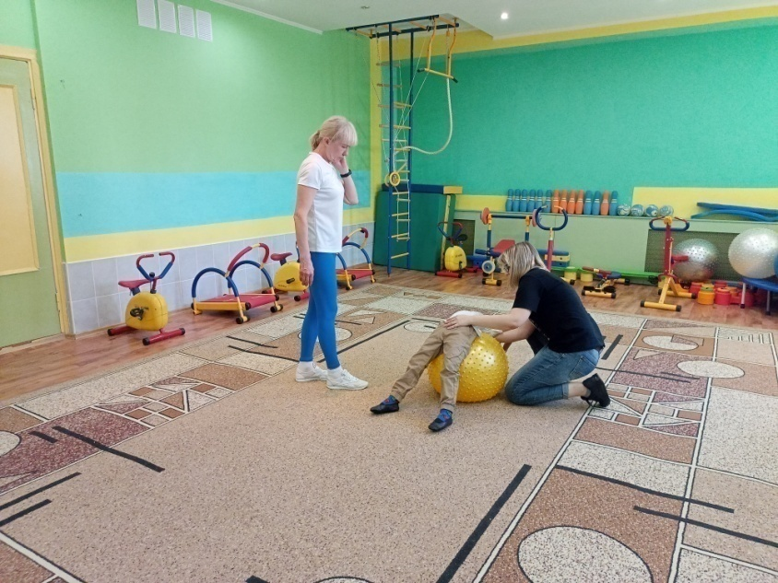
Совместные индивидуальные тренировки

Slide 7
Формы взаимодействия инструктора по физической культуре с родителями (законными представителями) в рамках КЦ
Наглядно-информационные: информационно-ознакомительные; информационно-просветительские
Информационные проспекты для родителей, буклеты(«Netboard.me».)
Дни (недели) открытых дверей
Открытые просмотры занятий и других видов деятельности детей.
Информационно-аналитические
Проведение социологических срезов, анкетирования
Почтовый ящик
.
Познавательные
Консультации по заявленным проблемам
Журналы новостей(«Netboard.me».)
Видео-игры по физическому развитию дошкольников в кругу семьи ( мобильные мессенджеры Viber и WhatsApp)
Педагогическая библиотека ЗОЖ для родителей («Netboard.me».)
Досуговые
Приглашение на совместные досуги, праздники
Посещение занятий дополнительного образования

Slide 8
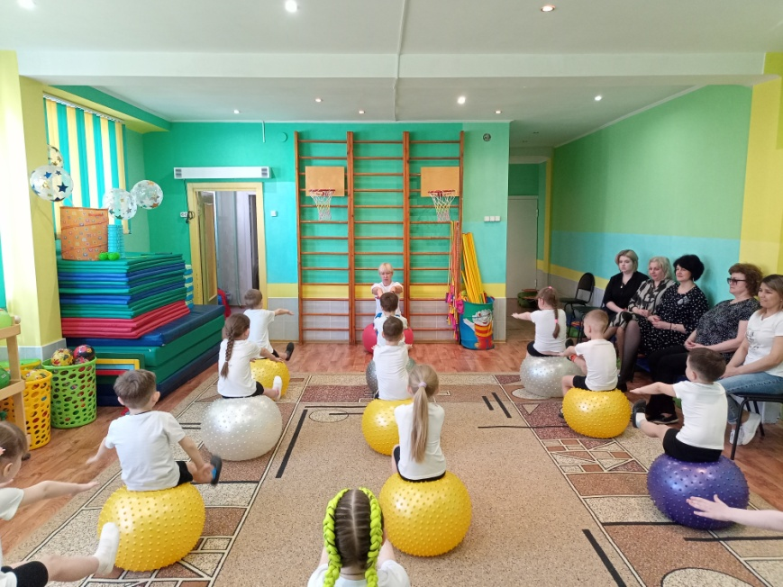
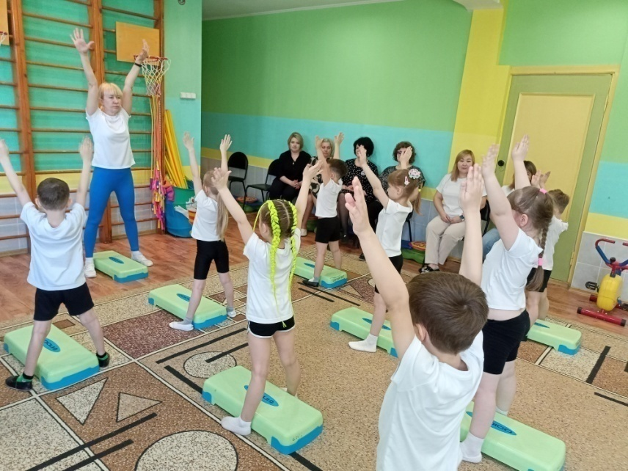
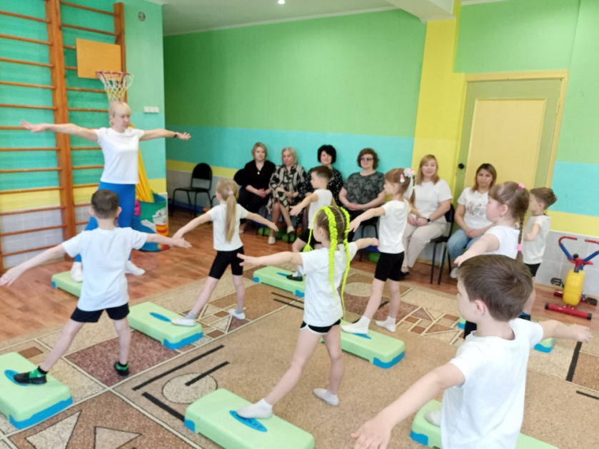
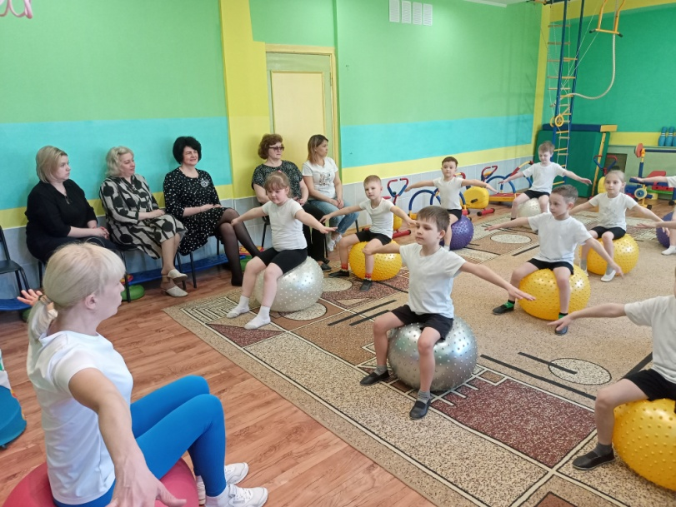
Открытые
просмотры

Slide 9
Онлайн-платформа
«Физическое развитие дошкольника».
Режим дня
Сон
Рациональное питание
Доска объявлений
Гигиена
Движение
Эмоциональное состояние
Почтовый ящик

Slide 10
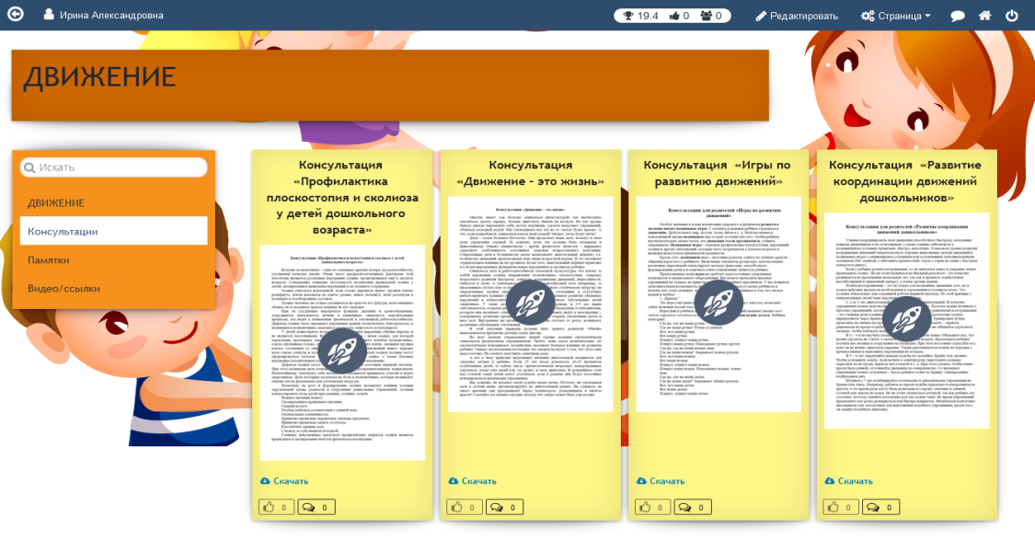
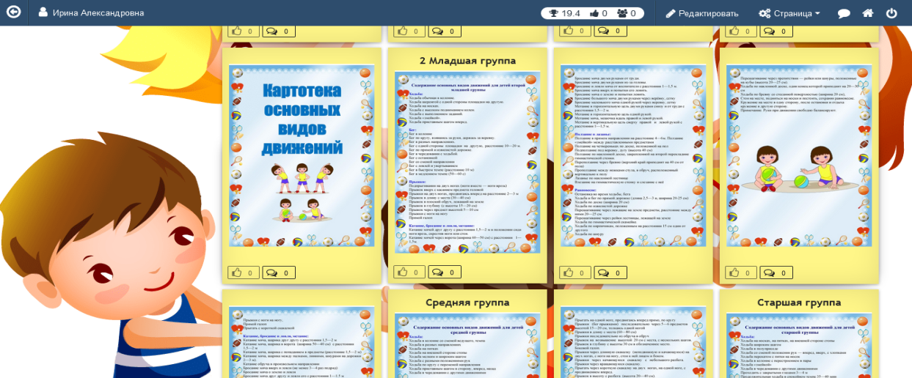
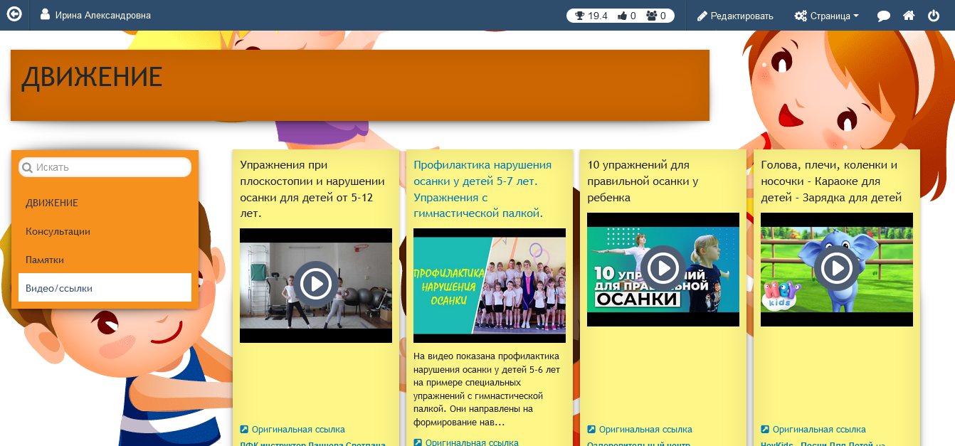
Движение
Консультации
Памятки,буклеты
Видео -ссылки

Slide 11

.
Основная задача деятельности специалистов консультационного пункта заключается не только в предоставлении родителям готовых рецептов по любой проблематике, но и в умении пробудить и поддержать у родителей интерес к совместной деятельности со своим ребёнком, в формировании практических навыков, в получении современной и достоверной педагогической информации

Slide 12
Спасибо!

